Slide 1
Základy programovania (Python)
Pyqgis, skriptovanie v QGIS, editácia a štruktúra skriptu
Mgr. Tomáš Fedor
tomas.fedor@student.upjs.sk

Slide 2
Skriptovanie v GIS
Stretávame sa s ním nepriamo, často vo forme GUI, ktorý zjednodušuje jeho ovládanie
Takmer všetky pokročilé GIS využívajú na ovládanie a vyvolanie funkcii python (GRASS, QGIS, ArcGIS)
Slúži primárne na tvorbu nových a editáciu existujúcich / preddefinovaných funkcií zameraných na geopriestorové operácie
Umožňuje kustomizáciu funkcií a algoritmov
Využíva sa klasické skriptovanie pomocou script editora alebo konzoly, no často obsahuje aj vizuálne programovanie umožňujúce vyskladať si vlastný skript bez hlbších znalostí programovania

Slide 3
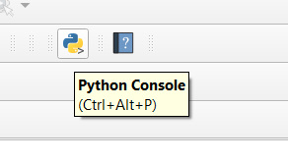
pyqgis
Slúži na tvorbu skriptov pomocou editora a konzoly implementovaných v qgis
Zamerané na prácu s priestorovými údajmi
Dokumentácia API: https://qgis.org/pyqgis/master/index.html
Developer cookbook: https://docs.qgis.org/3.10/en/docs/pyqgis_developer_cookbook/
Tutoriály: https://docs.qgis.org/3.10/en/docs/pyqgis_developer_cookbook/intro.html#scripting-in-the-python-console

Slide 4
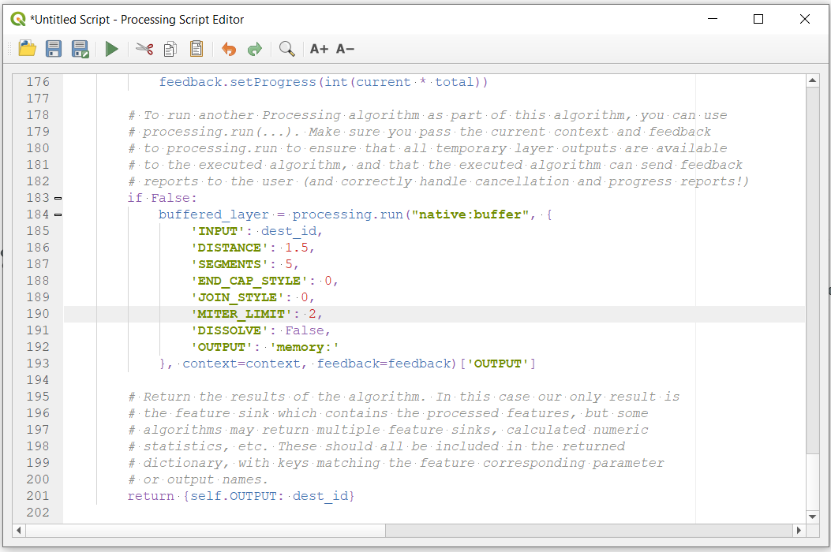
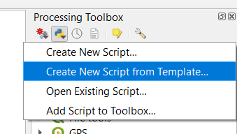
Vytvorenie skriptu zo šablóny
Processing toolbox > Create New Script from the Template....
Otvorí sa nám šablóna, ktorú je možné editovať
Spustenie skriptu v tomto prípade otvorí grafické okno, do ktorého je možné zadať vstupy a výstupy

Slide 5
Editácia skriptu - buffer
Prevzatý skript, prejdeme si jednotlivé časti a parametre, s ktorými pracuje
Skúsme vytvoriť jednoduchý buffer pre vrstvu riek s hodnotou buffer 1 km
Vrstvy a skúšobný skript si prevezmite z webshared: https://uge-share.science.upjs.sk/webshared/Vyucba/python_cvicenia/
Vhodné mať po ruke API dokumentáciu: https://qgis.org/pyqgis/master/index.html

Slide 6
Editácia skriptu - buffer
Skript pozostáva z niekoľkých častí:
Import súčastí
Zadefinovanie skriptu a jeho vstupov / výstupov
Zadefinovanie algoritmu a jeho výstupu

Slide 7
Import súčastí
from qgis.core import QgsProcessing
from qgis.core import QgsProcessingAlgorithm
from qgis.core import QgsProcessingMultiStepFeedback
from qgis.core import QgsProcessingParameterVectorLayer
from qgis.core import QgsProcessingParameterFeatureSink
import processing
qgis.core – emulácia „jadra“ qgisu, obsahuje základné funkcie
QgsProcessing – obsahuje výpočty a konštanty využívané pri spracovaní algoritmov a parametrov
QgsProcessingAlgorithm – konfigurácia parametrov a výstupov zadefinovaného algoritmu
QgsProcessingMultiStepFeedback – spätná väzba pre viackrokové operácie
QgsProcessingParameterVectorLayer – parameter pre spracovanie vektorových vrstiev
QgsProcessingParameterFeatureSink – „data sink“ z predchádzajúceho algoritmu

Slide 8
Zadefinovanie skriptu
class ExampleAlgo(QgsProcessingAlgorithm):
def name(self):
return 'ex_script'
def displayName(self):
return 'Example script'
def group(self):
return 'Example Scripts'
def groupId(self):
return 'examplescripts'
def createInstance(self):
return type(self)()
def initAlgorithm(self, config=None):
self.addParameter(
QgsProcessingParameterVectorLayer(
'input', 'INPUT',
types=[QgsProcessing.TypeVectorAnyGeometry]
)
)
self.addParameter(
QgsProcessingParameterFeatureSink(
'output', 'OUTPUT',
type=QgsProcessing.TypeVectorPolygon
)
)
Vstup a jeho názov
Return - názov scriptu,
vieme prepísať
self – volanie samotnej
funkcie, „seba“
Výstup a jeho názov

Slide 9
Zadefinovanie algoritmu pre buffer
def processAlgorithm(self, parameters, context, feedback):
feedback = QgsProcessingMultiStepFeedback(1, feedback)
results = {}
outputs = {}
# Buffer
alg_params = {
'DISSOLVE': False,
'DISTANCE': 100,
'END_CAP_STYLE': 0, # Round
'INPUT': parameters['input'],
'JOIN_STYLE': 0, # Round
'MITER_LIMIT': 2,
'SEGMENTS': 5,
'OUTPUT': parameters['output‘] }
outputs['Buffer'] = processing.run(
'native:buffer',
alg_params,
context=context,
feedback=feedback,
is_child_algorithm=True)
results['Output'] = outputs['Buffer']['OUTPUT']
return results
Parametre výstupu pre buffer
Parametre algoritmu pre buffer

Slide 10
1. Úloha
Skúste daný skript upraviť a uložiť tak, aby vyrátal pre vodné toky buffer s veľkosťou 1 km. Názov skriptu, vstup a výstup prepíšte na slovenský. Algoritmus upravte tak, aby výstupom bol len jeden celistvý polygón.

Slide 11
1. Úloha - riešenie
Skúste daný skript upraviť a uložiť tak, aby vyrátal pre vodné toky buffer s veľkosťou 1 km. Názov skriptu, vstup a výstup prepíšte na slovenský. Algoritmus upravte tak, aby výstupom bol len jeden celistvý polygón.
def initAlgorithm(self, config=None):
self.addParameter(
QgsProcessingParameterVectorLayer(
'input', 'Vstup',
types=[QgsProcessing.TypeVectorAnyGeometry]
)
)
self.addParameter(
QgsProcessingParameterFeatureSink(
'output', 'Výstup',
type=QgsProcessing.TypeVectorPolygon
)
)
def displayName(self):
return 'Vyrátanie buffra‘
alg_params = {
'DISSOLVE': True,
'DISTANCE': 500,
'END_CAP_STYLE': 0, # Round
'INPUT': parameters['input'],
'JOIN_STYLE': 0, # Round
'MITER_LIMIT': 2,
'SEGMENTS': 5,
'OUTPUT': parameters['output']
}

Slide 12
Clip vektorovej vrstvy
Import modulu, zadefinovanie ciest vrstiev (polygon, línia, clip)
import processing
vstup = "D:/PHD/výučba/Python/cvičenia/vrstvy_python/ke-kraj.shp"
linia = "D:/PHD/výučba/Python/cvičenia/vrstvy_python/vodne_toky_sjtsk.shp"
clip = "D:/PHD/výučba/Python/cvičenia/vrstvy_python/ke-kraj-rieky.shp"
Clip
processing.run("native:clip", {'INPUT':linia,\
'OVERLAY':vstup,\
'OUTPUT':clip})
Pridanie vrstvy do layer tree
iface.addVectorLayer(clip, '', 'ogr')

Slide 13
Clip vrstvy - úloha
Upravte skript na vyselektovanie kót v Košickom kraji.
Skript: clip_vector.py

Slide 14
Clip vrstvy - úloha
import processing
kraj = "D:/PHD/výučba/Python/cvičenia/vrstvy_python/ke-kraj.shp"
koty = "D:/PHD/výučba/Python/cvičenia/vrstvy_python/koty_sjtsk.shp"
koty_clip = "D:/PHD/výučba/Python/cvičenia/vrstvy_python/ke-kraj-koty.shp"
processing.run("native:clip", {'INPUT':koty,\
'OVERLAY':kraj,\
'OUTPUT':koty_clip})
iface.addVectorLayer(koty_clip, '', 'ogr')

Slide 15
Pridanie rastra
Pridajte pomocou pripraveného skriptu DMR raster a ľubovoľne nastavte jeho farbu.
Skript: raster_import.py

Slide 16
Pridanie rastra
Funkcia na import rastra; zadefinovanie cesty
fn = 'D:/PHD/výučba/Python/cvičenia/dmr100m.tif'
rlayer = iface.addRasterLayer(fn, 'DMR_farebny')
stats = rlayer.dataProvider().bandStatistics(1, QgsRasterBandStats.All)
min = stats.minimumValue
max = stats.maximumValue
fnc = QgsColorRampShader()
fnc.setColorRampType(QgsColorRampShader.Interpolated)
lst = [QgsColorRampShader.ColorRampItem(min, QColor(0,0,0)),\
QgsColorRampShader.ColorRampItem(max, QColor(255,255,255))]
fnc.setColorRampItemList(lst)
shader = QgsRasterShader()
shader.setRasterShaderFunction(fnc)
renderer = QgsSingleBandPseudoColorRenderer(rlayer.dataProvider(), 1, shader)
rlayer.setRenderer(renderer)
Názov importovaného rastra v layer tree
Farebná škála pre min / max hodnoty v RGB

Slide 17
Pridanie rastra
Pridanie rastra
fn = 'D:/PHD/výučba/Python/cvičenia/dmr100m.tif'
rlayer = iface.addRasterLayer(fn, 'DMR_farebny‘)
Raster statistics a rozsah hodnôt
stats = rlayer.dataProvider().bandStatistics(1, QgsRasterBandStats.All)
min = stats.minimumValue
max = stats.maximumValue
Vytvorenie farebnej škály
fnc = QgsColorRampShader()
fnc.setColorRampType(QgsColorRampShader.Interpolated)
Definovanie farieb
lst = [QgsColorRampShader.ColorRampItem(min, QColor(0,0,0)),\
QgsColorRampShader.ColorRampItem(max, QColor(255,255,255))]
fnc.setColorRampItemList(lst)
Priradenie farebnej škály
shader = QgsRasterShader()
shader.setRasterShaderFunction(fnc)
Aplikovanie farieb na raster
renderer = QgsSingleBandPseudoColorRenderer(rlayer.dataProvider(), 1, shader)
rlayer.setRenderer(renderer)

Slide 18
Clip rastra - chatgpt
Použite chatgpt na vygenerovanie skriptu, ktorý Vám umožní oklipovať raster. Clip stačí použiť na bounding box extent.

Slide 19
Clip rastra - chatgpt
Použite chatgpt na vygenerovanie skriptu, ktorý Vám umožní oklipovať raster. Clip stačí použiť na bounding box extent.
Ukážka scriptu: chatgpt_clip

Slide 20
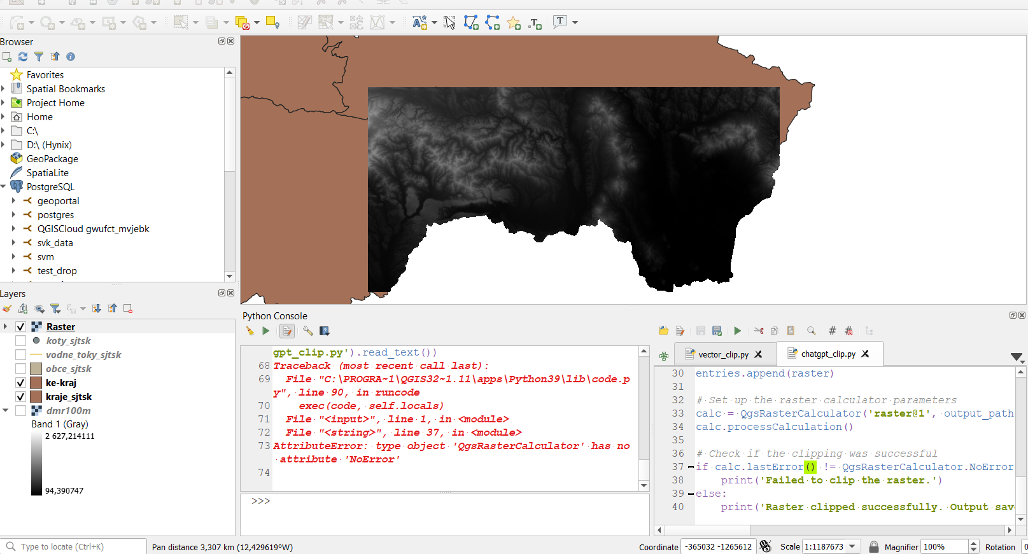
Clip rastra - chatgpt

Slide 21
Pyqgis, skriptovanie v QGIS, editácia a štruktúra skriptu
Ďakujem za pozornosť ☺
Mgr. Tomáš Fedor
tomas.fedor@student.upjs.sk

